Slide 1
Международный фестиваль
снежно-ледовых скульптур
«СНЕГОЛЁД»
г. Кировск
Мурманская область
Экскурсионно-туристический центр «Снежная Деревня»

Slide 2
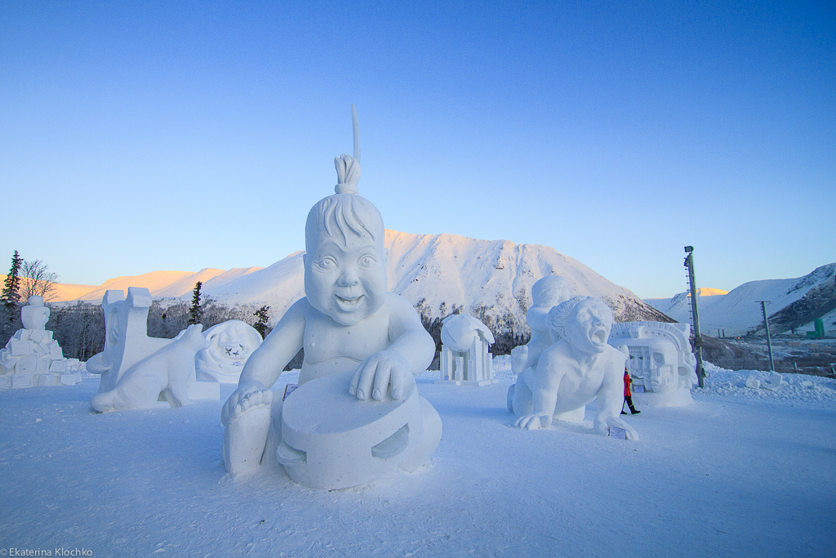
Фестиваль снежно-ледовых скульптур «СНЕГОЛЁД» ежегодно проводится в последнюю неделю января в г. Кировск (Мурманская обл.).
Начиная с 2014 г. фестиваль получил статус международного.

Slide 3
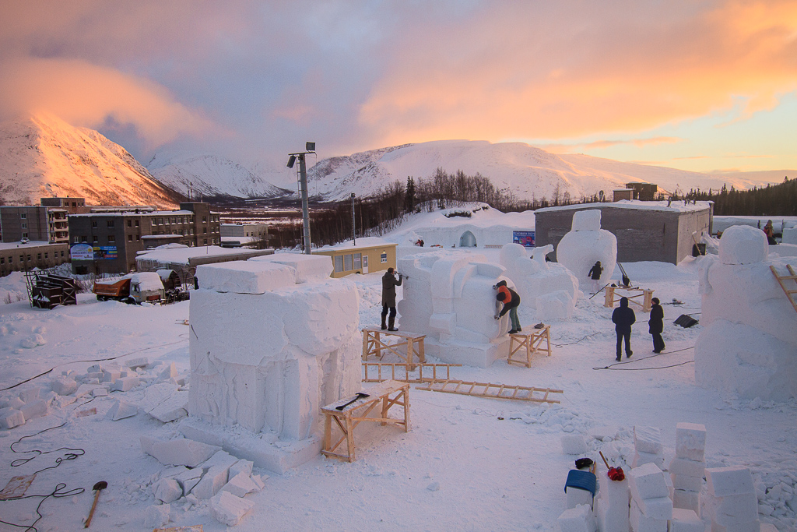
Фестиваль объединяет под своим началом более 30 художников и скульпторов со всех уголков России и стран ближнего зарубежья.

Slide 4
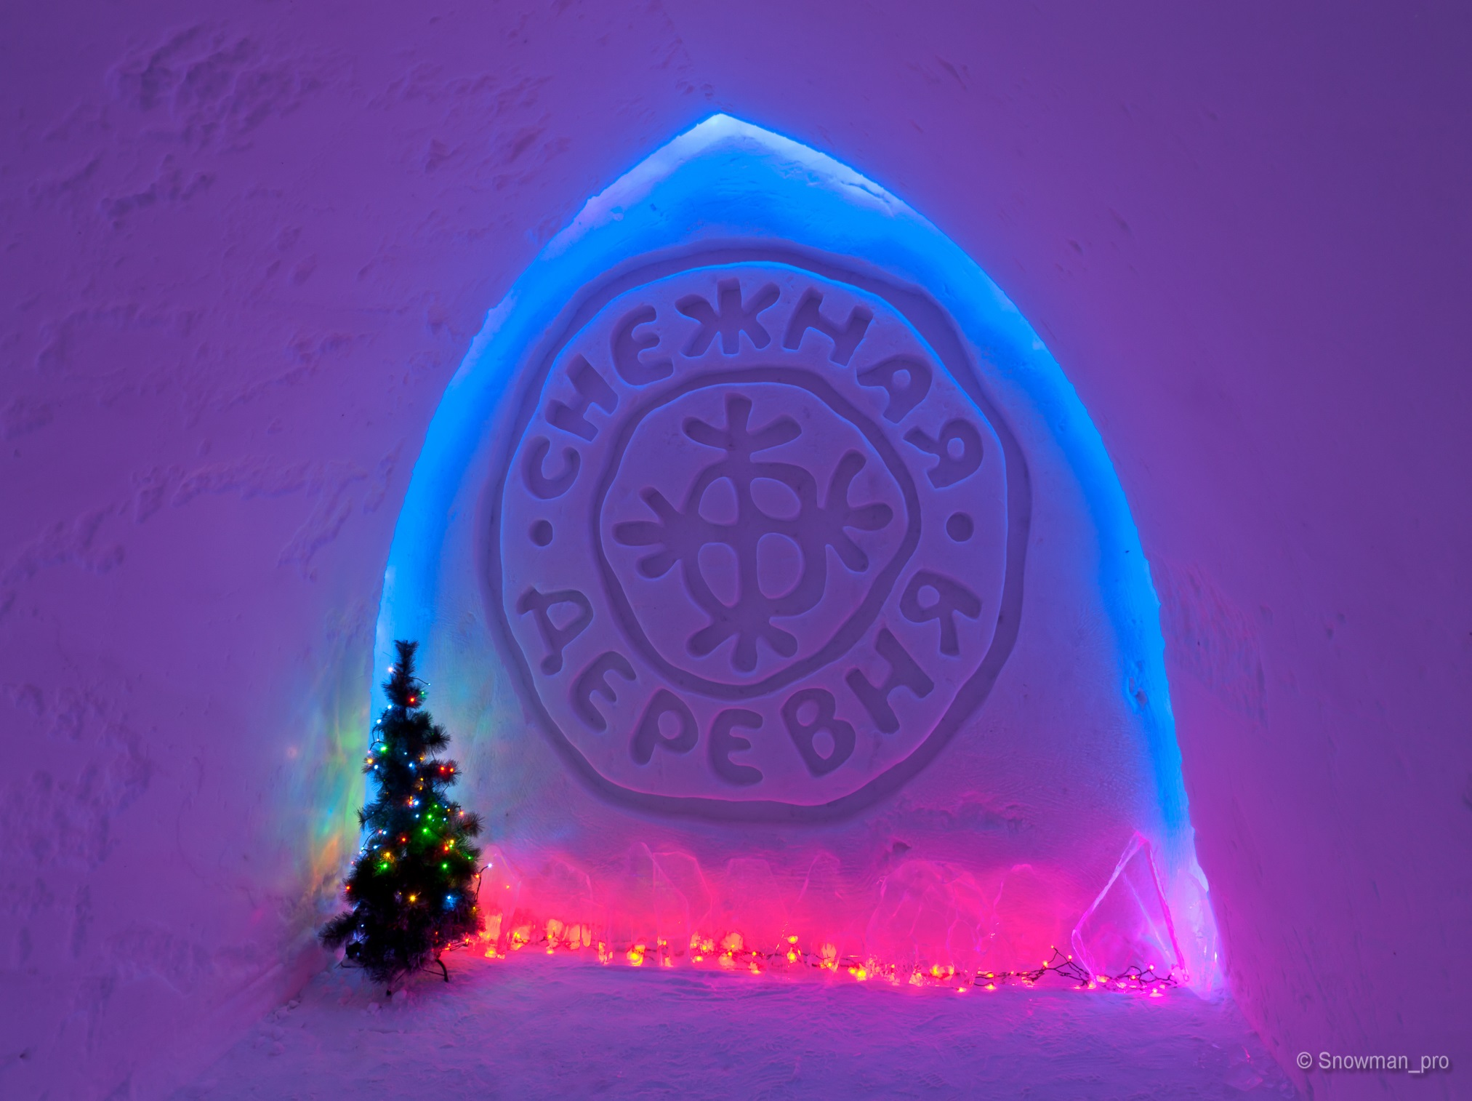
Фестиваль организует экскурсионно-туристический центр «Снежная Деревня» (г. Кировск, Мурманская обл.) при поддержке Правительства Мурманской области, Министерства экономического развития Мурманской области, Администрации муниципального образования г. Кировск, компании «STIHL». Информационными партнерами Фестиваля выступают ГТРК «Мурман», телекомпания «ТВ-21» и радиохолдинг «Имандра».

Slide 5
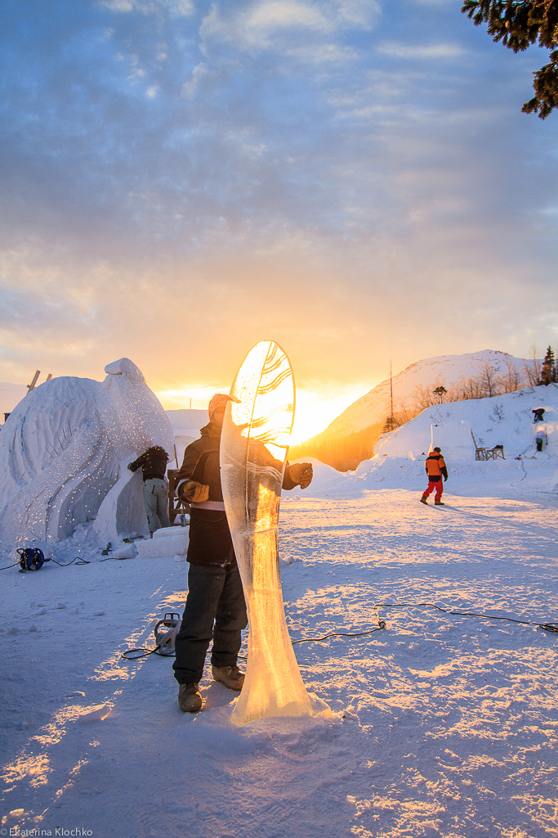
Главная цель Фестиваля, направленного на поддержку и развитие снежно-ледового творчества в сфере туризма, – повышение интеллектуального и творческого потенциала населения.

Slide 6
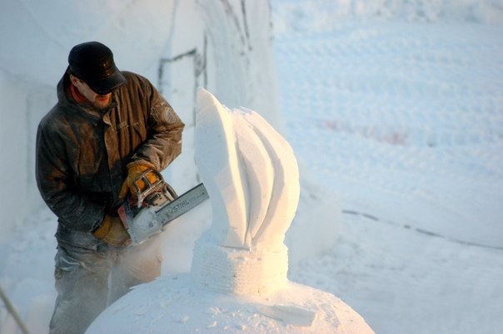
В 2014 году в Фестивале участвовали российские мастера из Петрозаводска, Кировской и Вологодской областей, Перми, Нижнего Тагила, и Хабаровска, а также городов Мурманской области: Апатиты, Кировск, Североморск, Мончегорск, Мурманск. Впервые в приняли участие мастера из Норвегии, Финляндии и Латвии.

Slide 7
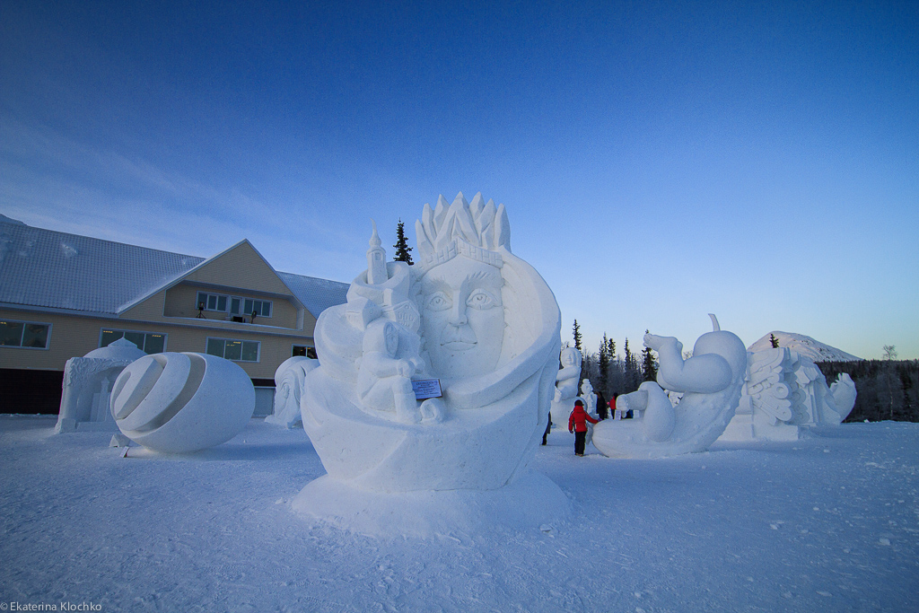
Профессиональные скульпторы в течение недели работали над созданием своих произведений из снега высотой до 3,5 м.

Slide 8
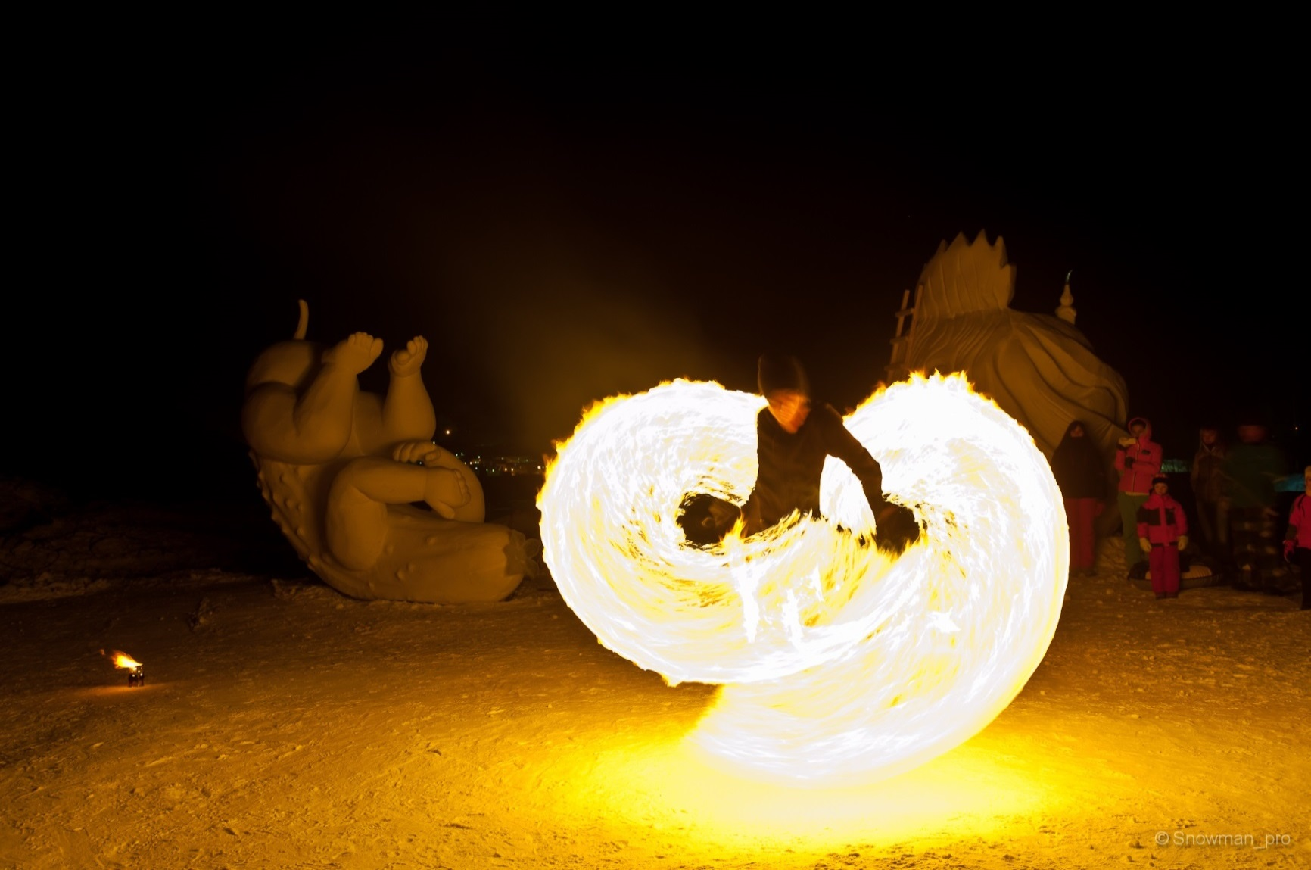
Для посетителей «Снежной Деревни» в период проведения Фестиваля ежедневно было организовано красочное и феерическое фаэршоу в исполнении Alesh Walker (Латвия), который демонстрировал мастерство владения огнем.

Slide 9
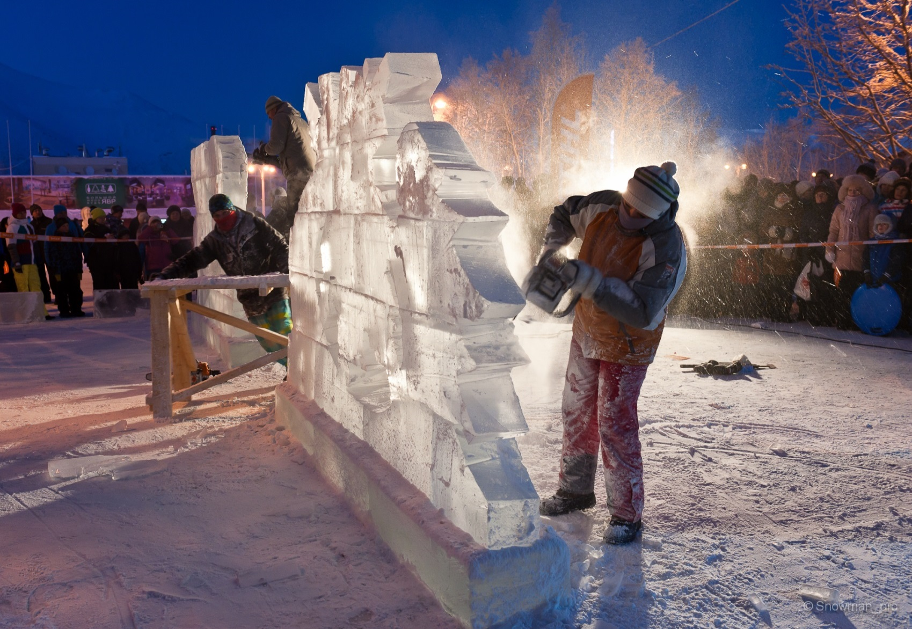
В завершении Фестиваля, 25 января в 17:00, на центральной площади г. Кировск прошел шоу-конкурс «Бешеная пила», где на глазах у многочисленных гостей за 90 минут скульпторы создали настоящие произведения искусства изо льда.

Slide 10
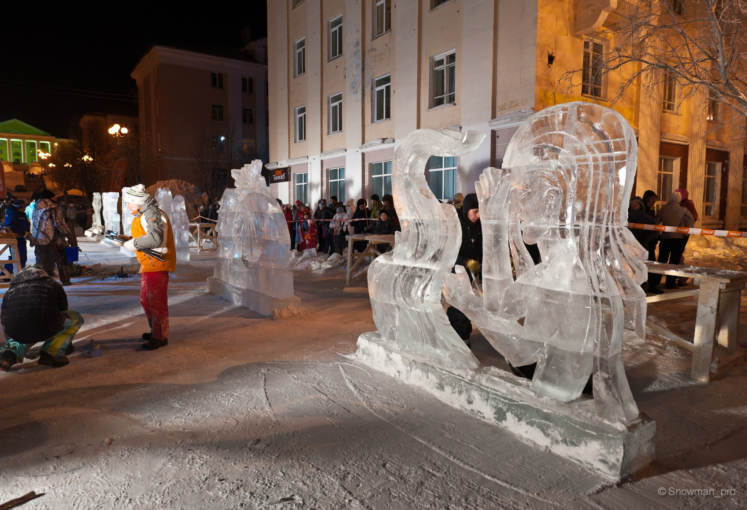
Природная красота этого материала, его уникальные свойства и мастерство художников позволили создать галерею авторских скульптур под открытым небом.

Slide 11
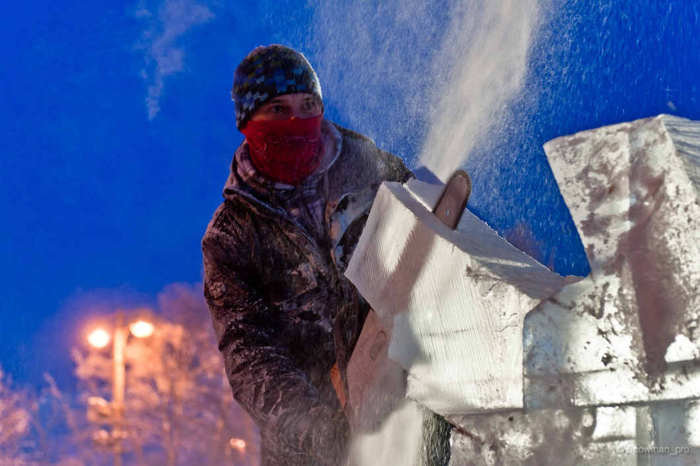
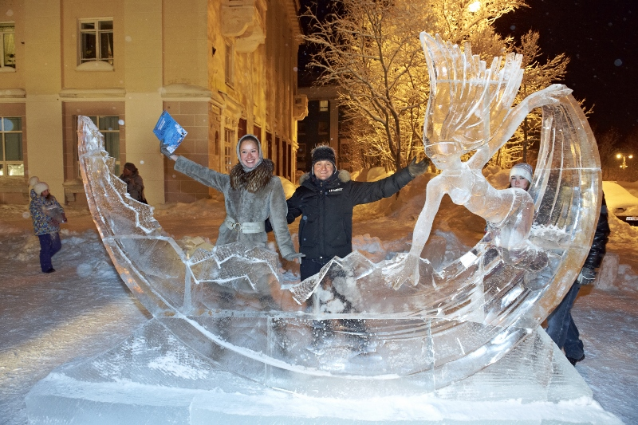
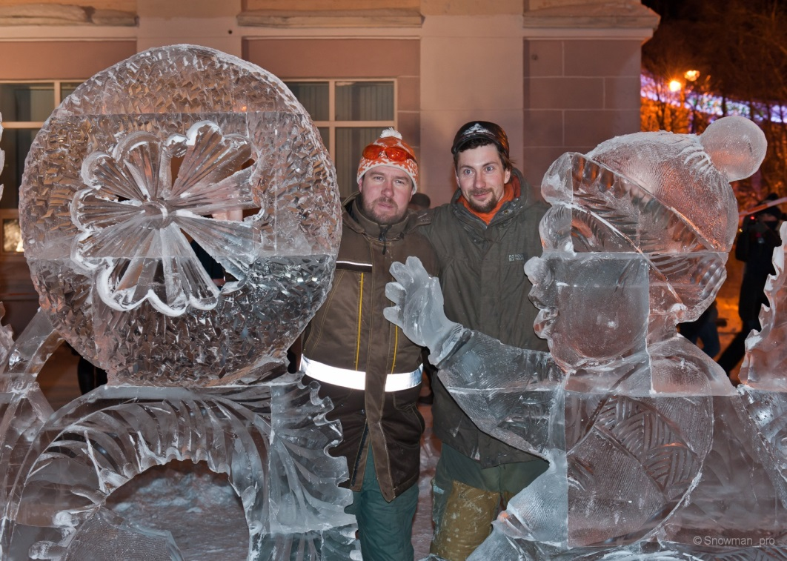
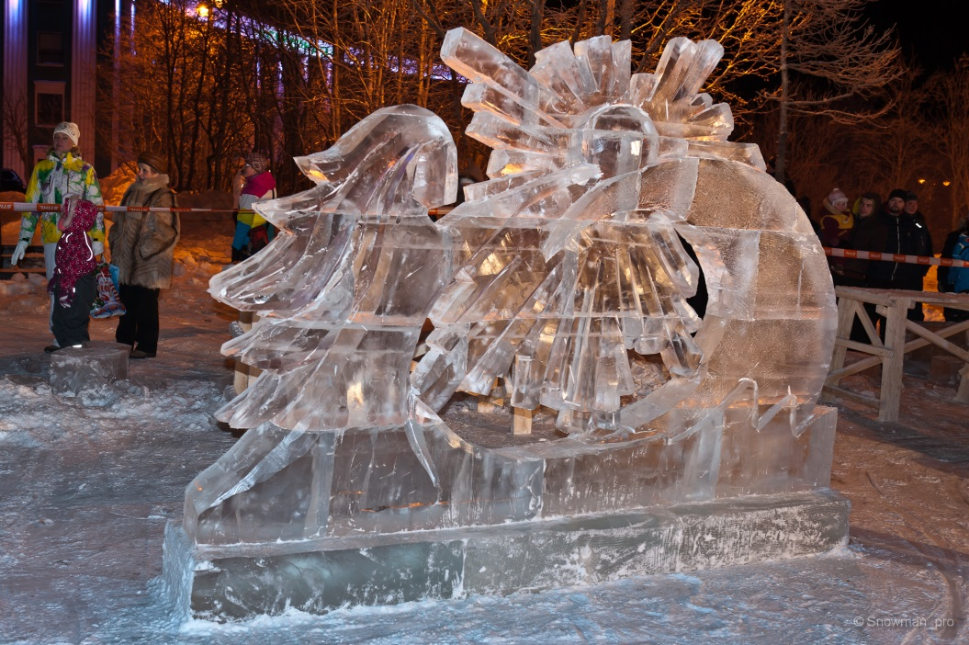

Slide 12
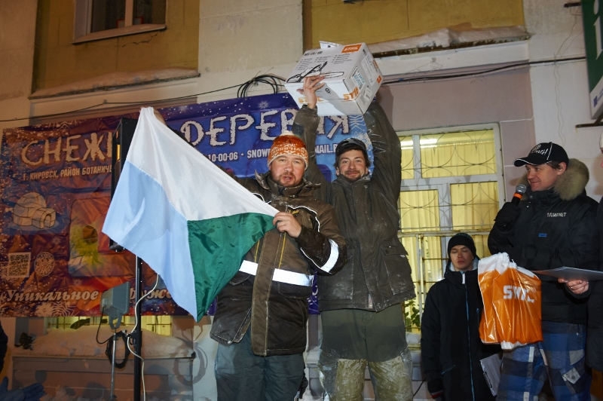
По результатам Фестиваля скульпторы стали обладателями дипломов победителей, премий и сертификатов, а также получили памятные подарки.

Slide 13
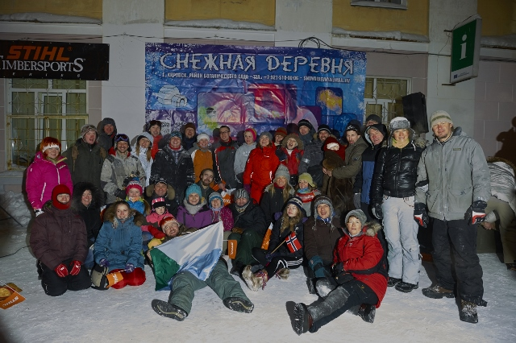
Фестиваль «СНЕГОЛЕД» – самый крупный и единственный в Мурманской области фестиваль, завоевавший интересы многочисленных жителей и гостей из регионов России и ставший брендом Мурманской области.

Slide 14
Спасибо за внимание!
Директор экскурсионно-туристического центра «Снежная Деревня»
Комягин Владимир Прокопьевич

